Slide 1
Metody studia hematopoézy Speciální metody fyziologie živočichů
Mgr. Markéta Hanáčková
Vedoucí: Mgr. Jiří Pacherník, Ph.D.

Slide 2
Hematopoéza
HSC – self-renewal, diferenciace, obnova hematopoézy

Slide 3
Hematopoetické niche

Slide 4
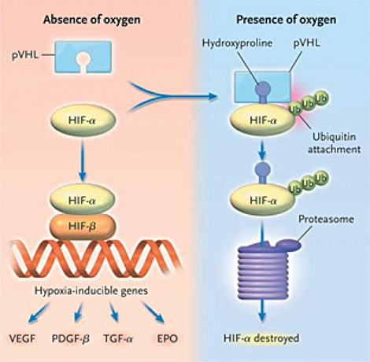
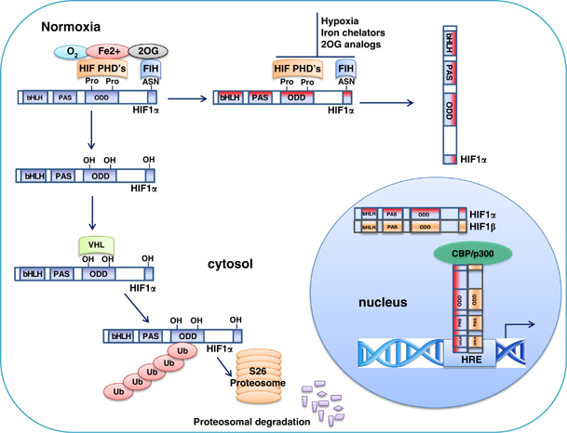
Hypoxie vs. Hypoxii imitující látky
Hypoxie
1% kyslíku
5% kyslíku
Hypoxii imitující látky
Zasahují do metabolismu HIF1a
Chelátory Fe – př. DFO
Analog 2-OG – př. DMOG
Další příklady CoCl2, JNJ

Slide 5
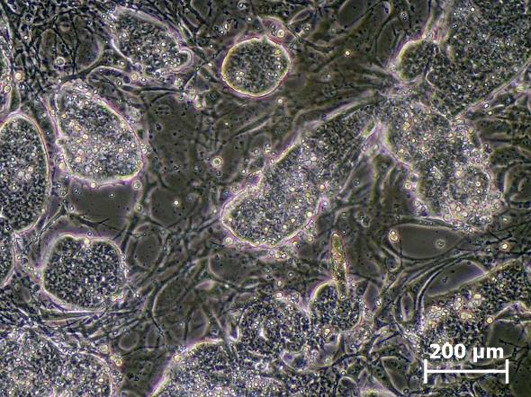
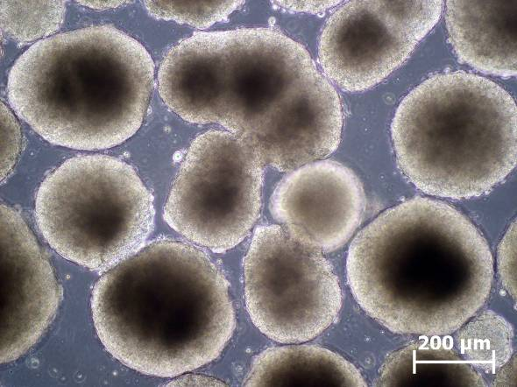
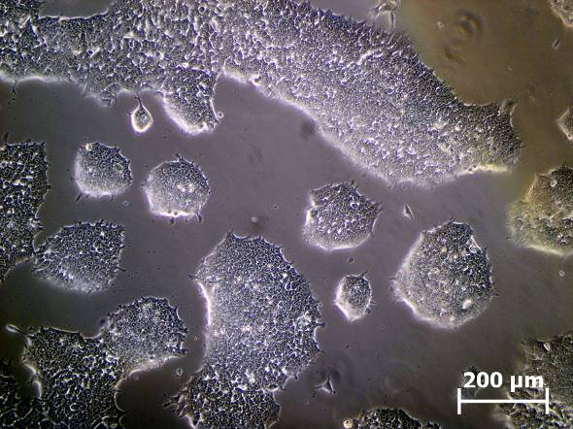
Hematopoetická diferenciace mESC
ESC z myší blastocysty
mESC R1
mESC HIF1α -/-
Hematopoetická diferenciace
Kokultivace ESC s OP9
Embryoidní tělíska
Embryonální kmenové buňky

Slide 7
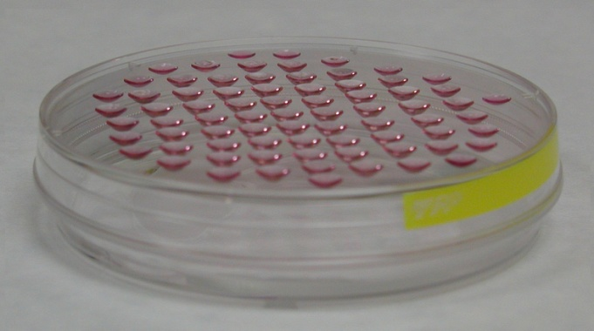
Hematopoetická diferenciace v EB
Neadhezivní plastik
Větší množství tělísek
Rozdílná velikost EB
Visící kapky
Omezené množství EB
Stejná velikost EB díky stejnému počtu vysetých buněk

Slide 8
Hodnocení erytropoézy

Slide 9
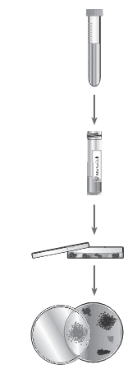
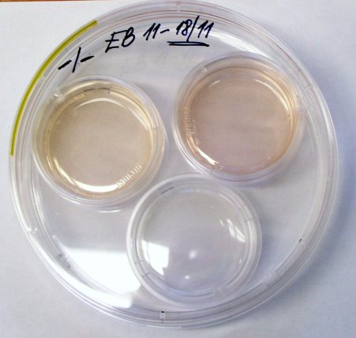
Colony forming assay

Slide 10
Děkuji za pozornost

